Slide 1
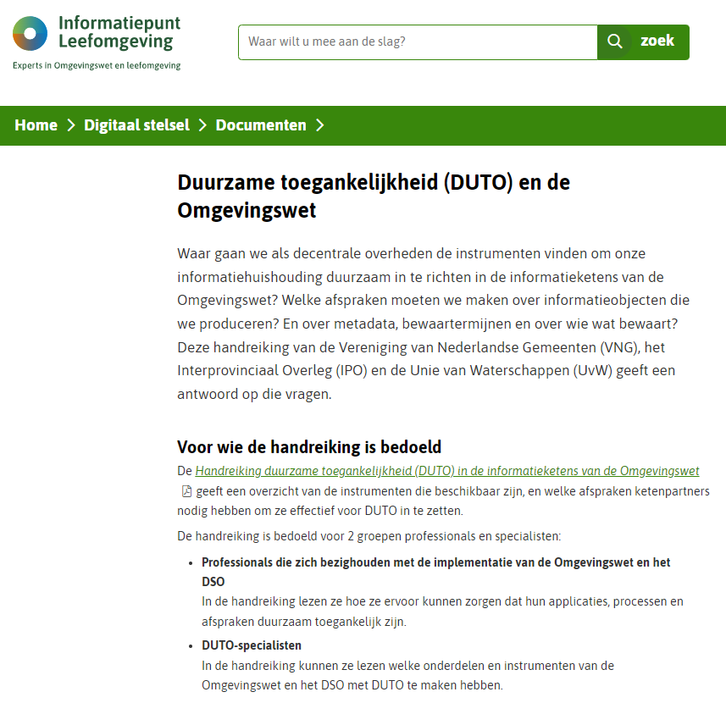
Handreiking Duurzame Toegankelijkheid in de informatieketens van de Omgevingswet
Projectteam
Ben de Jong | adviseur informatiemanagement (zelfstandig)
o.a. gemeente Utrecht en RUD Utrecht
Joost van Koutrik | provinciearchivaris / archiefinspecteur
Het Utrechts Archief
Uitleg voor
Werkplaats DUTO Aan de slag met de Omgevingswet
25 januari 2022

Slide 2
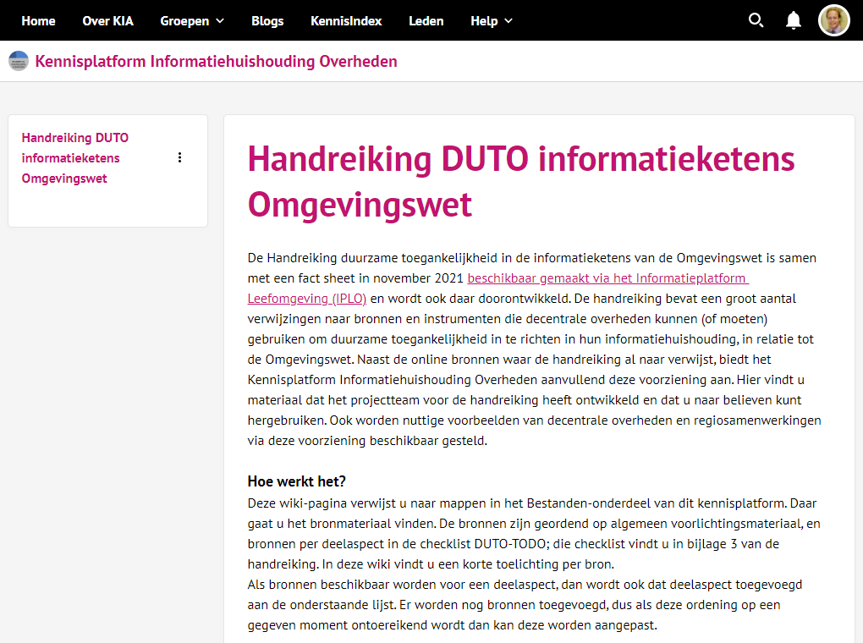
Kennisplatform Informatiehuishouding: voorlichtingsbestanden en praktijkvoorbeelden

Slide 3
Inhoud
Wat is de Handreiking op hoofdlijnen?
Aandachtspunten/onderzoeksdoelen bij Van Plan tot Publicatie
Aandachtspunten/onderzoeksdoelen bij toepasbare regels
Aandachtspunten/onderzoeksdoelen bij VTH

Slide 4
Omgevingswet komt eraan - maar hoe zit het met informatiehuishouding?
Welke afspraken moeten
gemeenten | provincies | waterschappen | omgevingsdiensten veiligheidsregio’s | GGD’en
maken, om duurzaam informatiebeheer in te richten
in hun procesketens onder de Omgevingswet?
Wisselwerking tussen:
| wat wordt beheerd in Landelijke Voorzieningen
| waar lokaal beheer voor moet worden ingezet,
| in eigen processysteem/zaaksysteem/DMS/etc.

Slide 5
Veldwerk en vervolgactiviteiten: informatieketens decentrale overheden
DSO

Slide 6
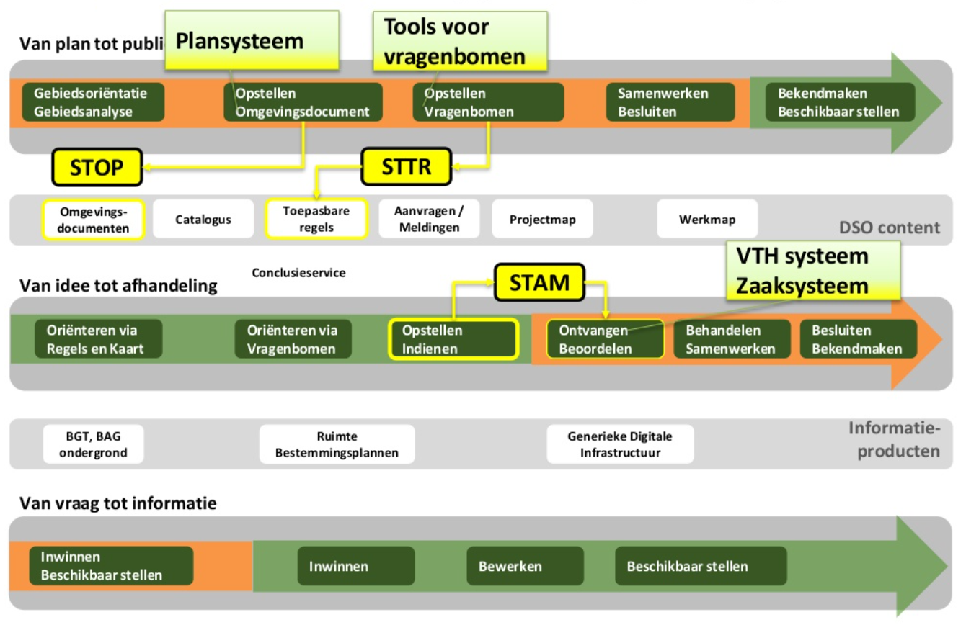
“Begin bij je uitgewerkte proces”
Bron: Leveranciersdag Omgevingswet, 2 november 2018

Slide 7
Handreiking en checklist: ontwerp-indeling en ‘archiving by design’
Onderwerpen
Interbestuurlijke afspraken
Interbestuurlijke standaarden (metagegevens)
Procesafhandeling
Versiebeheer en ‘tijdreizen’
Waardering en selectie (bewaartermijnen)
Toepasbare regels
Vindbaarheid, uitwisselbaarheid en openbaarheid
(Open) standaarden
Toegang en beveiliging
DUTO-eisen programmatuur
Waar moet ik specifiek op letten bij…
provincies?
gemeenten?
waterschappen?
veiligheidsregio’s?
omgevingsdiensten?
GGD’en?
archiefdiensten?

Slide 8
Kaderstellend binnen DSO: waarom, wat, hoe, waarmee?
De uiteindelijke werking van het DSO inclusief DSO-LV is vastgelegd in de Visie 2024 – het ‘waarom’
De eisen aan de functionaliteit liggen vast in het Globaal Programma van Eisen (GPvE) – het ‘wat’
Eisen aan de wijze waarop de eisen aan de functionaliteit en de verwerking en het gebruik van de content worden gerealiseerd liggen vast in de Doelarchitectuur (DA) – het ‘hoe’
Inzicht in de content die vanuit bronhouders beschikbaar moeten komen en een vertaling van de eisen aan die content vanuit wetgeving en de daarin geborgde standaarden. De specifieke invulling die nodig is om het DSO-LV functioneel te laten werken met deze content liggen vast in het Globaal Content Raamwerk (GCR) – het ‘waarmee’

Slide 9
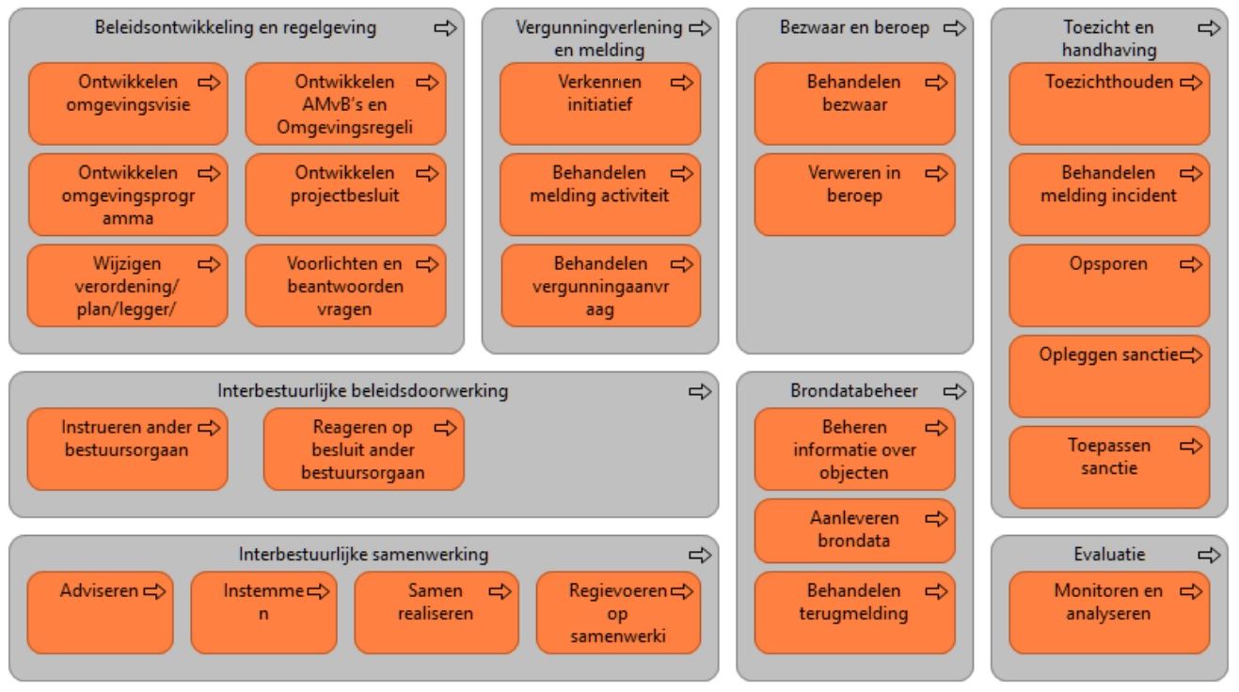
UIVO-I / PIKO: Informatiehuishouding en bedrijfsprocessen, I-ZTC en PDC
Bron: Interbestuurlijke procesketens Omgevingswet (UIVO-I Ketenprocessen, bijlage 1b)

Slide 10
Checklist onderverdeeld in deelaspecten gerelateerd aan DUTO “Wat moet ik geregeld hebben?” / “Waar kan ik het vinden?”
A | Algemeen
B1 | Verantwoordelijkheden en interbestuurlijke samenwerking
B2 | Volledigheid
B3 | Authenticiteit
B4 | Metagegevens
B5 | Waardering en selectie
B6 | Vindbaarheid en uitwisselbaarheid
B7 | Toegang en beveiliging
B8 | Formaten en standaarden voor toegankelijkheid
B9 | Programmatuur

Slide 11
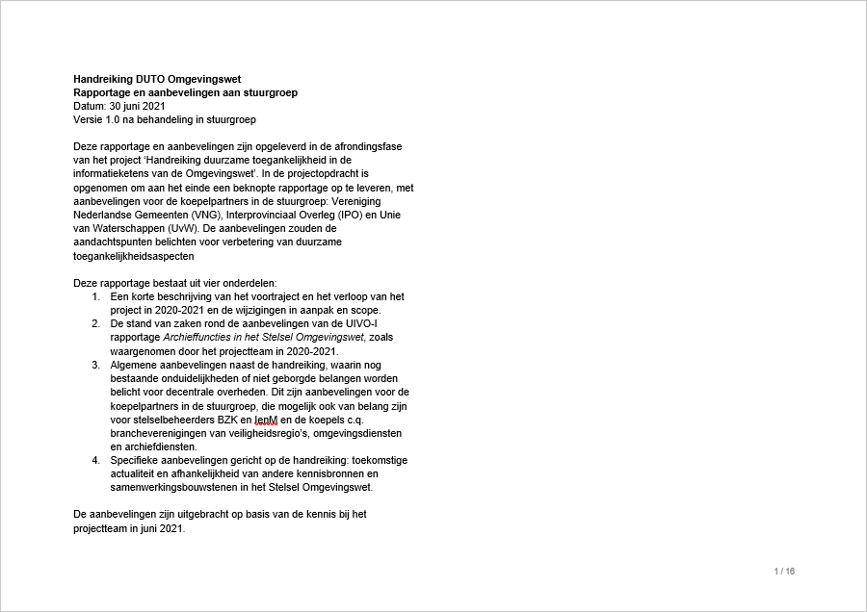
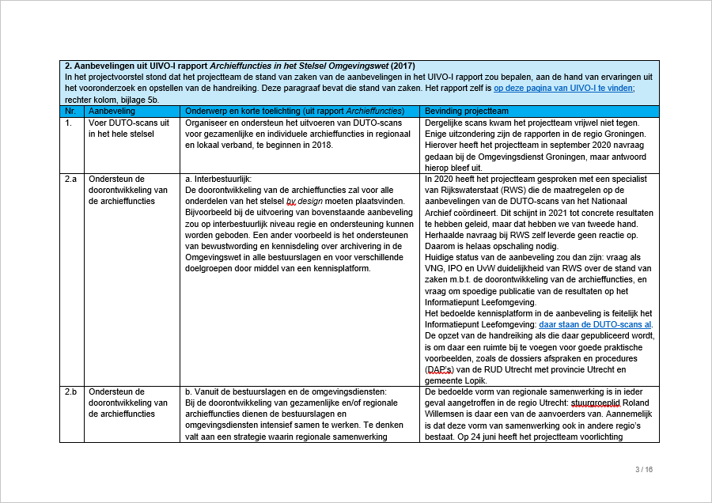
Mogelijk nog relevant: eindrapportage en aanbevelingen stuurgroep/programmaraad

Slide 12
Inhoud
Wat is de Handreiking op hoofdlijnen?
Aandachtspunten/onderzoeksdoelen bij Van Plan tot Publicatie
Aandachtspunten/onderzoeksdoelen bij toepasbare regels
Aandachtspunten/onderzoeksdoelen bij VTH

Slide 13
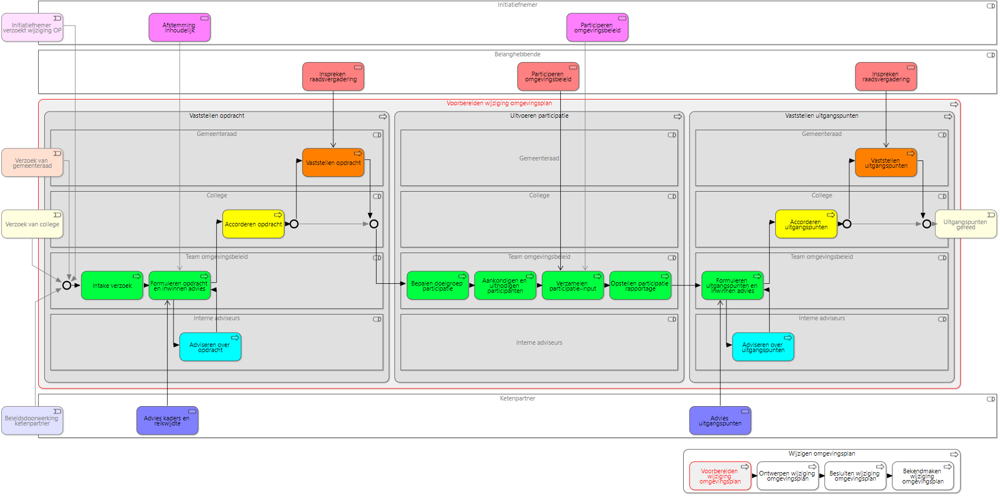
DUTO B2 - Volledigheid: “begin bij je uitgewerkte proces”
Bron: GEMMA Online Bedrijfsproces ‘Voorbereiden wijziging omgevingsplan’

Slide 14
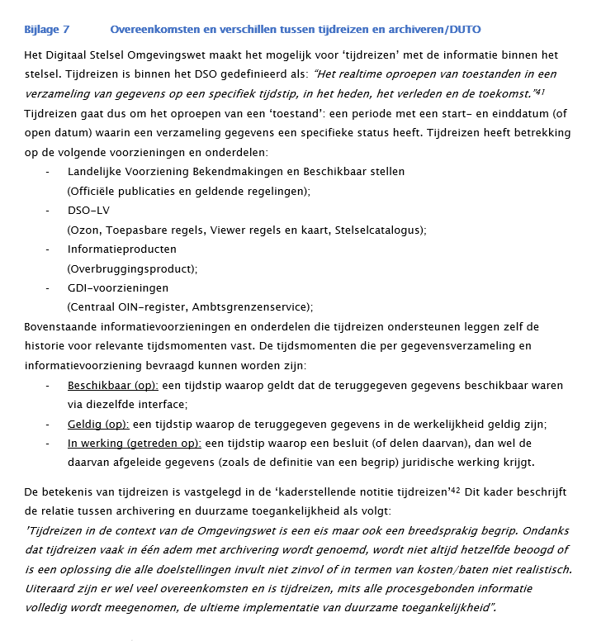
DUTO B3 – Authenticiteit, besluiten en ‘tijdreizen’

Slide 15
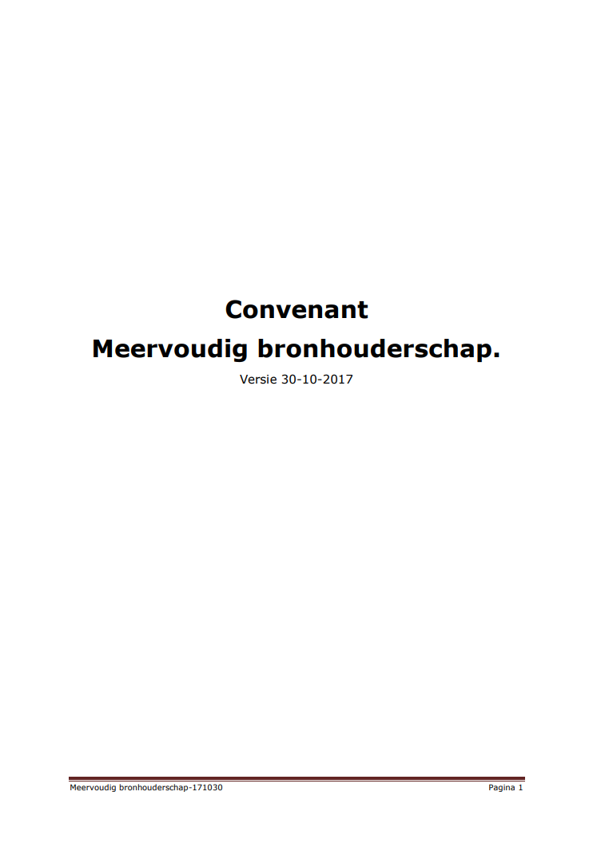
DUTO B3 – Authenticiteit, besluiten en ‘tijdreizen’
Bron: Deelsite Ketenprocessen UIVO-I op Aan de slag, bijlage 6

Slide 16
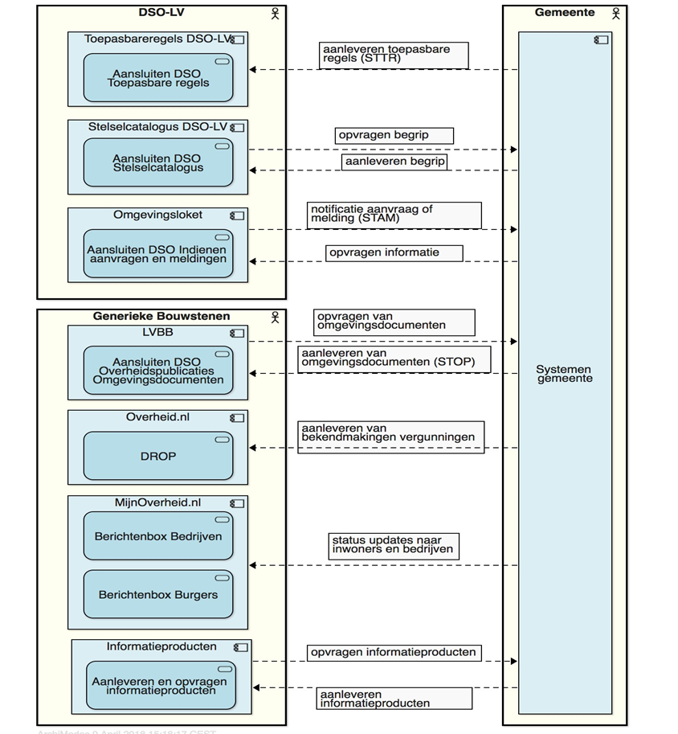
DUTO B2 – Volledigheid, interactie met landelijke voorzieningen
Bron: Provero presentatie 29 mei 2018 Bas Hoondert Han Wammes VNG Realisatie

Slide 17
Inhoud
Wat is de Handreiking op hoofdlijnen?
Aandachtspunten/onderzoeksdoelen bij Van Plan tot Publicatie
Aandachtspunten/onderzoeksdoelen bij toepasbare regels
Aandachtspunten/onderzoeksdoelen bij VTH

Slide 18
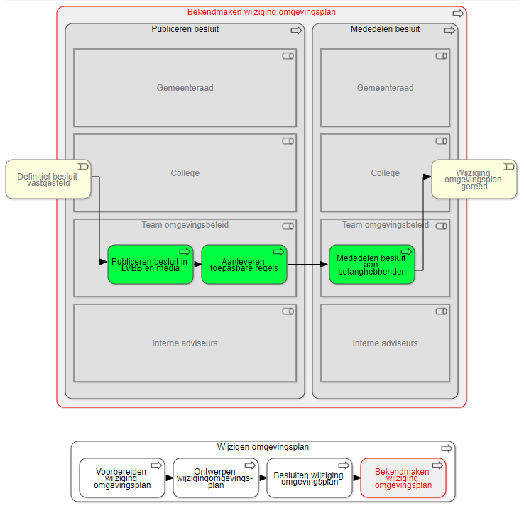
Zaakgericht: proces en informatieobjecten van ‘toepasbare regels’?
Bron: GEMMA thema Omgevingswet Deelproces ‘Bekendmaken wijziging omgevingsplan’

Slide 19
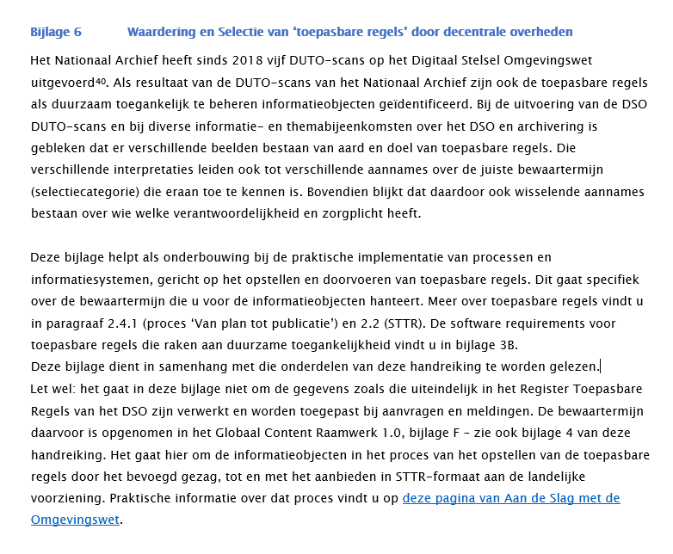
DUTO B5 – Waardering en selectie: wat te doen met toepasbare regels?

Slide 20
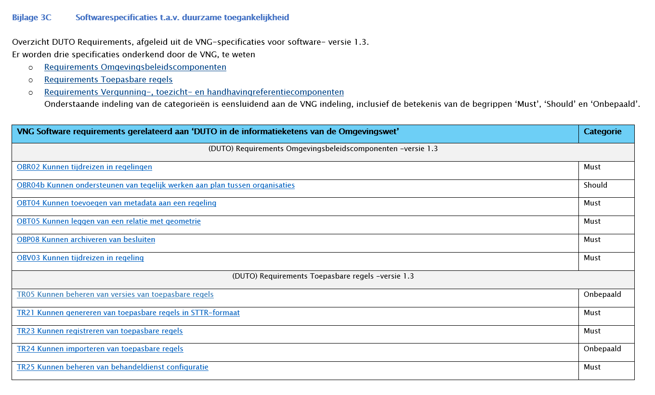
DUTO B9 – Programmatuur: requirements voor toepasbare regels en STTR

Slide 21
Inhoud
Wat is de Handreiking op hoofdlijnen?
Aandachtspunten/onderzoeksdoelen bij Van Plan tot Publicatie
Aandachtspunten/onderzoeksdoelen bij toepasbare regels
Aandachtspunten/onderzoeksdoelen bij VTH

Slide 22
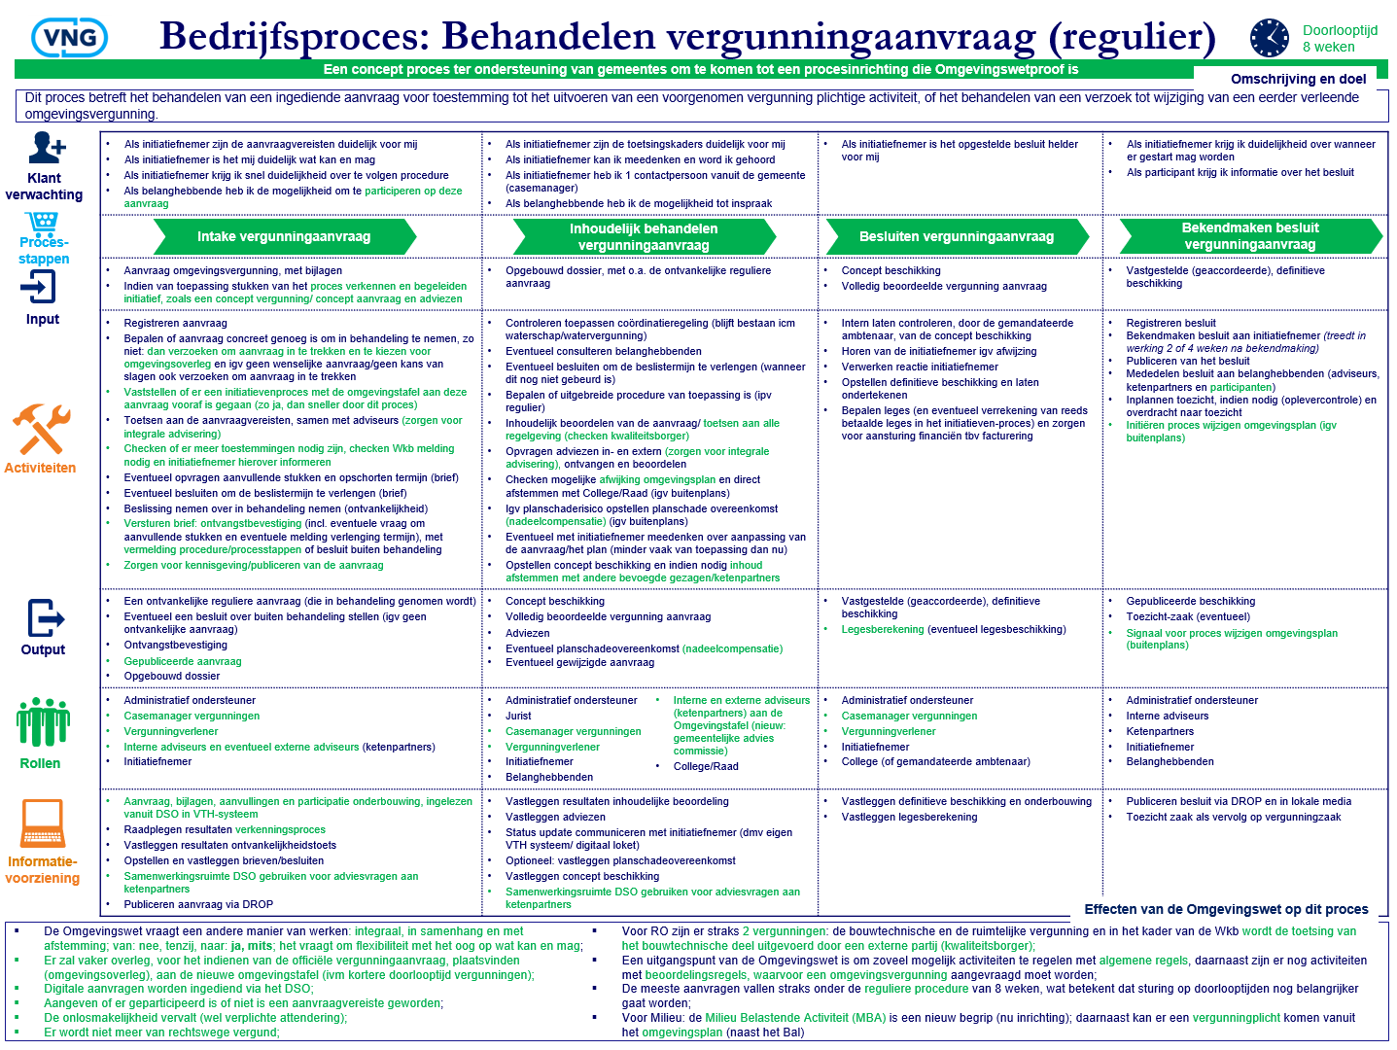
Start weer bij het proces
Bron: Werkende processen, vergunningaanvraag

Slide 23
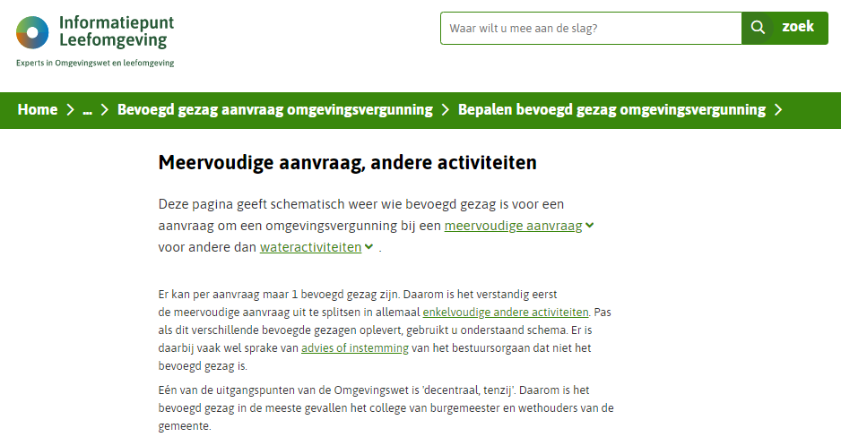
Wie is bevoegd voor wat? En wordt dus ook verantwoordelijk?

Slide 24
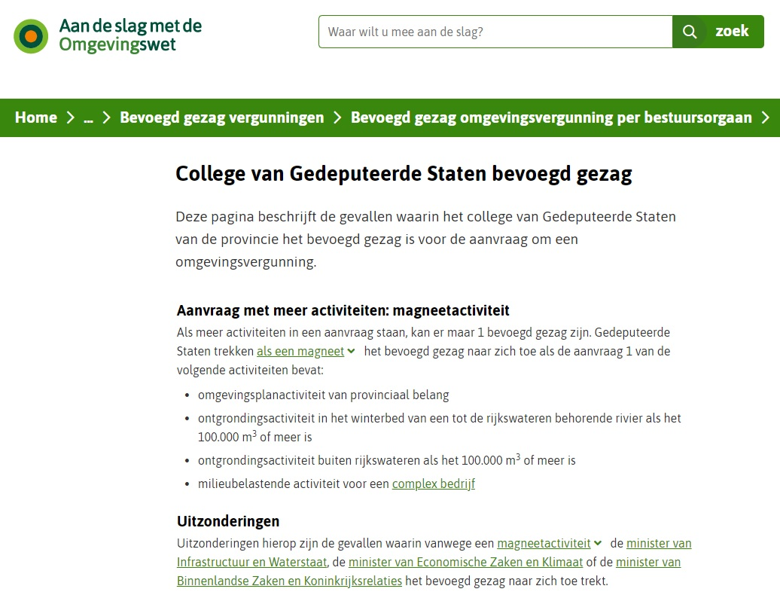
Wie is bevoegd voor wat? Gevolgen van samenloop en magneetactiviteiten
Afspraken nodig over toegankelijkheid informatie voor medeoverheden?

Slide 25
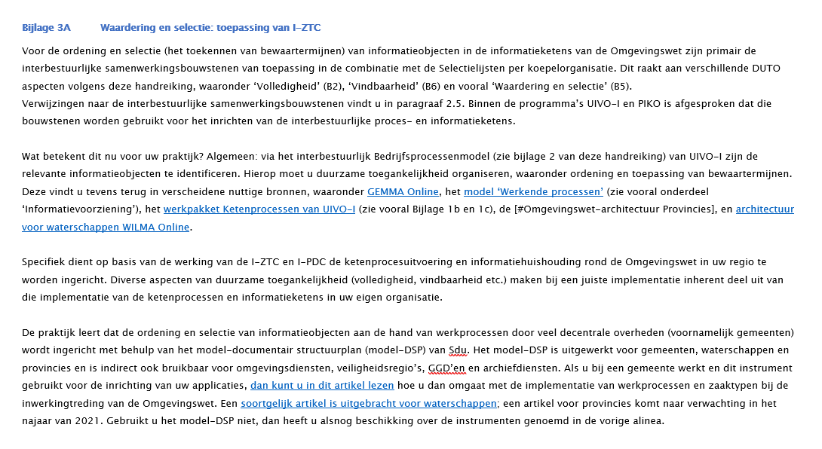
DUTO B4 – Metagegevens: toepassing I-ZTC en PDC

Slide 26
DUTO B4 – Metagegevens en wat doen we met STAM-berichten?

Slide 27
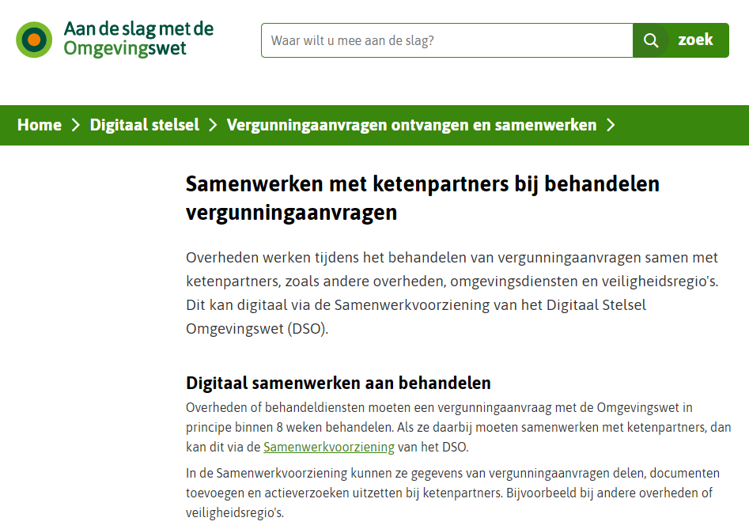
DUTO B4 – Metagegevens: Samenwerkvoorziening en -functionaliteit
Metadata samenwerking: samenwerkingId samenwerkVorm status aangemaaktDoorOIN aangemaaktDoorNaam creatieDatum kenmerkSysteem nummerBinnenSyteem laatstAangepastDoorOIN laatstAangepastDoorNaam contactpersoonNaam contactpersoonEmailadres contactpersoonTelefoonnummer laatstAangepastDatum titel beschrijving taal Metadata document: bestandsNaam kenmerkSysteem nummerBinnenSysteem dossierNummer aangemaaktDoorOIN aangemaaktDoorNaam creatieDatum laatstAangepastDoorOIN laatstAangepastDoorNaam laatstAangepastDatum documentIdentificatie documentOmschrijving vertrouwelijkheidsAanduiding taal formaat
Bron: Aan de Slag, nieuwsbrief ontwikkelfase P14

Slide 28
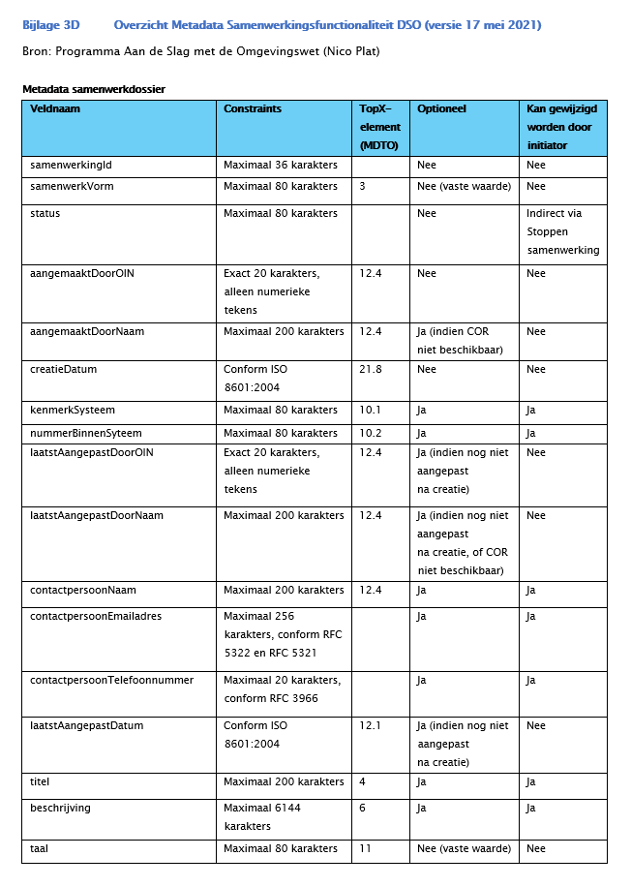
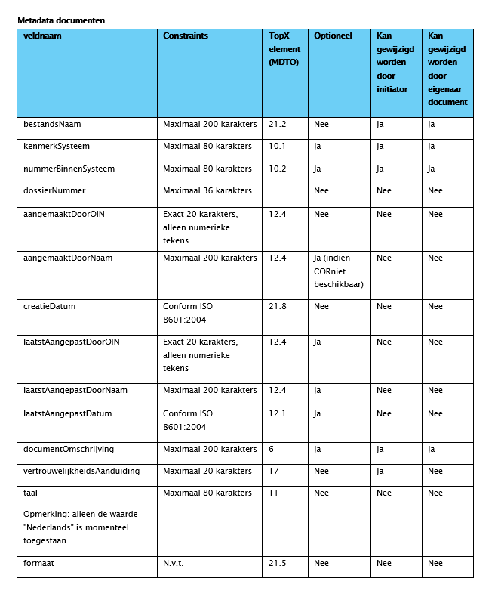
DUTO B4 – Metagegevens: Samenwerkvoorziening en -functionaliteit

Slide 29
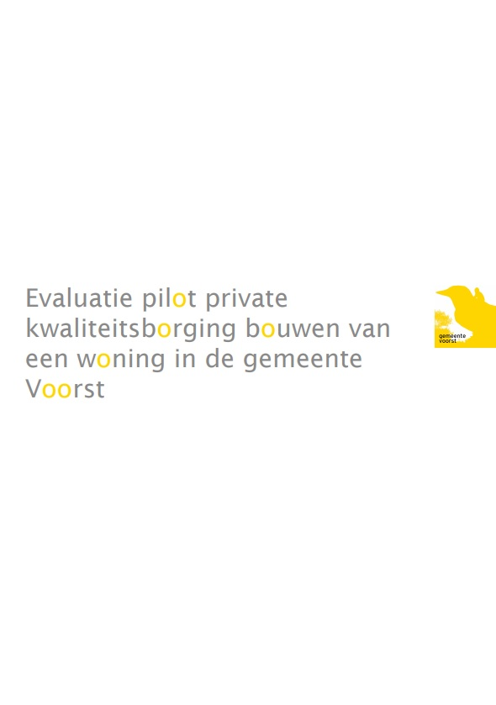
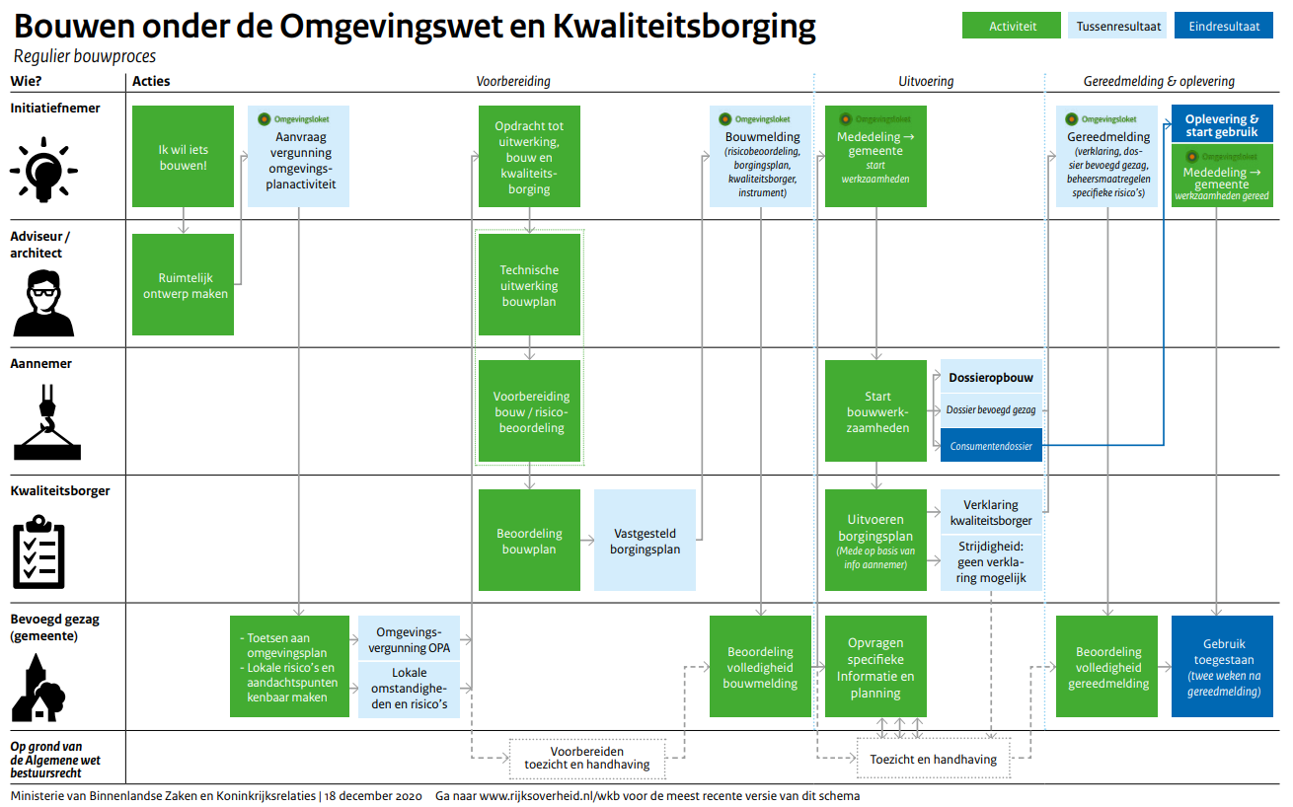
Vraagstukken gerelateerd aan VTH: Wet kwaliteitsborging voor het bouwen
Tweede bron: Kamerbrief BZK 4 maart 2021, Toelichting proefprojecten Wkb, bijlage proefproject gemeente Voorst

